Slide 1

Unit Tests mit JUnit
Softwaretests und Unit Tests
Grundlagen von JUnit
Fortgeschrittene Techniken
Testbetonte Entwicklungsprozesse

Slide 2
Software und Fehler
Menschen schreiben Software
Menschen machen Fehler
  → Software enthält Fehler

Slide 3
Fehler binden Resourcen
Jeder Fehler bindet Resourcen
  Geld, Zeit
  Aufmerksamkeit, Nerven, Vertrauen
Die Kosten eines Fehlers steigen mit der Zeit seiner Existenz
  Kosten selbst, wenn man ihn sofort bemerkt und beseitigt
Dieser Theorie fehlt noch der Beleg, siehe auch:
http://blog.securemacprogramming.com/2012/09/an-apology-to-readers-of-test-driven-ios-development/

Slide 4
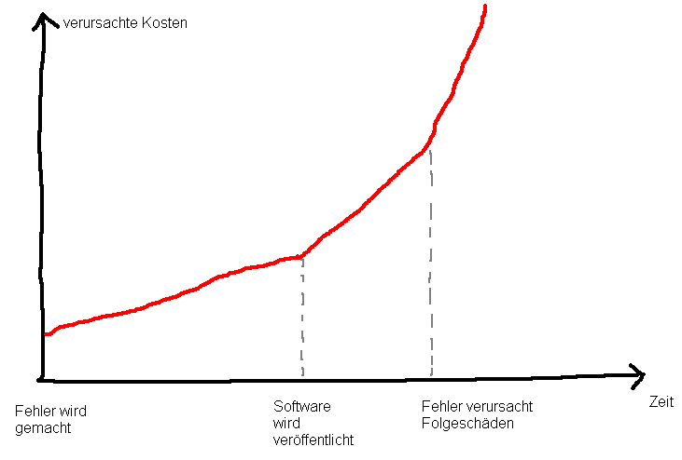
Kosten eines Fehlers
Die Grafiken dieser Folie wurden mit Microsoft Paint erstellt.
Es gibt Zeitpunkte, ab denen ein Fehler sprunghaft teurer wird

Slide 5
Softwarefehler sind teuer
Jeder veröffentlichte (releaste) Fehler kostet deutlich mehr als ein unveröffentlichter Fehler
  Schätzung: knapp 60 Milliarden US-Dollar Schaden für die US-Wirtschaft pro Jahr durch Softwarefehler (Quelle: RTI International)
Jede fehlerhafte Installation verursacht Behebungskosten (Multiplikator)

Slide 6
Softwaretests sind Pflicht
Testen von Software ist gesetzlich vorgeschrieben
  Nicht testen ist „grob fahrlässig“
Tests beschützen programmierte Funktionalität
  Versicherung gegen versehentliche Änderung
Tests können als Orientierungshilfe eingesetzt werden

Slide 7
Tests als Hilfsmittel
Einige moderne Entwicklungsmethoden basieren auf (Unit) Tests
  Test First
  Test Driven Development
Tests werden dabei als „Leitmotiv“ für die Programmierung verwendet
Ein vorhandener Test unterscheidet gewollte Funktionalität von zufälligen „Features“

Slide 8
Eine Klassifikation von Tests
Begriffsvielfalt in Bezug auf Testarten
Eine mögliche Bezeichnung:
  Akzeptanztests
  Integrationstests
  Komponententests (Unit Tests)
  Leistungstests

Slide 9
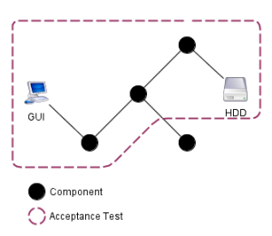
Akzeptanztests
Vollständiges System wird
gestartet
Möglichst passende Lauf-
zeitumgebung
  Echte Datenbank, Hardware
Durchführung mit Mitteln des Benutzers
  Interaktion mit Bedienoberfläche
Ziel: Durchspielen echter Bedienszenarien

Slide 10
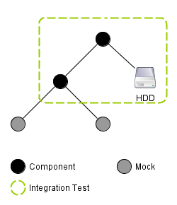
Integrationstests
Nur relevante Teile des
Systems werden gestartet
Nicht zu testende Systemteile
durch Stellvertreter ersetzt
Durchführung mittels Test-
framework (Methodenaufrufe)
  Interaktion der Systemteile untereinander
Ziel: Zusammenspiel der Komponenten sicherstellen

Slide 11
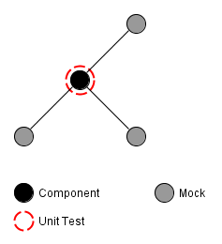
Komponententests aka Unit Tests
Nur relevanter Teil des
Systems wird gestartet
Alle anderen Systemteile
durch Stellvertreter ersetzt
Durchführung mittels Test-
framework (Methodenaufrufe)
  Prüfen der Rückgabewerte
Ziel: Korrekte Implementierung der Komponente (Unit) sicherstellen

Slide 12
Was sind Unit Tests?
Tests für eine Komponente (Unit)
  Unabhängig von anderen Komponenten
  Pro Test ein Aspekt der Komponente
Ausführbare und selbst-überprüfende Spezifikation von Komponenten
  “Komponente” ist meist eine Klasse
Aktive Dokumentation für eine Klasse
  Zeigt Verwendung und Verhalten in Ausnahmefällen

Slide 13
Isolation von Komponenten
Ein Software-system
graphische Benutzeroberfläche
Widget 1
Widget 2
Widget 3
Widget 4
Klasse A
Klasse B
Klasse C
Klasse D
Klasse E
Klasse F
Klasse G
Klasse H
Klasse I

Slide 14
Isolation von Komponenten
Eine Funktionalität muss getestet werden
graphische Benutzeroberfläche
Widget 1
Widget 2
Widget 3
Widget 4
Klasse A
Klasse B
Klasse C
Klasse D
Klasse E
Klasse F
Klasse G
Klasse H
Klasse I

Slide 15
Isolation von Komponenten
Ein Unit-Test isoliert die zu testende Komponente
Mock-Objekt
Klasse B
Unit-Test-Framework
(code-basiert)
Klasse E
Klasse F
Klasse H

Slide 16
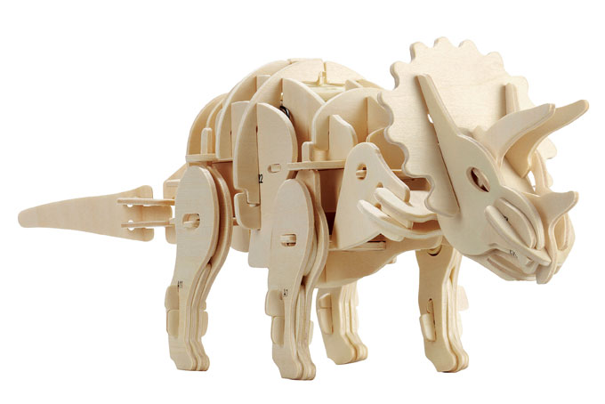


Isolation durch Mocks
Um eine Klasse isoliert testen zu können, müssen die Abhängig-keiten ersetzt werden
Durch „Mock-Objekte“
Minimal-Umsetzung der notwendigen Funktionalität (Fakes)
„Gut genug“ für Test
Klasse B
Klasse E
Klasse F
Klasse H

Slide 17
Unit Test Frameworks
Für jede Sprache existiert ein Unit Test Framework:
http://en.wikipedia.org/wiki/List_of_unit_testing_frameworks
Sogenannte xUnit-Frameworks haben vergleichbaren Aufbau
  Assertion-basierte Testformulierung
Oft starke Trennung zwischen Produktiv- und Testcode

Slide 18
Normalform eines xUnit-Tests
@Test
public void test() {
String input = "abc";
String result = Util.reverse(input);
assertEquals("cba", result);
}
Arrange
Act
Assert
Arrange: Initialisieren der Test-“Welt“
Act: Ausführen der zu testenden Aktion
Assert: Prüfen der Test-Zusicherungen

Slide 19
JUnit
Entwickelt von Kent Beck und Erich Gamma
Aktuell in Version 4.11
  Große Unterschiede zur Version 3
Sehr gute Integration in viele IDEs
Java-Standard für Unit Tests

Slide 20
Struktur eines JUnit-Tests
public class EmbraceTest {
@Test
public void embracesWithParentheses() {
String original = "abc";
String embraced = Embrace.withParentheses(original);
assertThat(embraced, is("(abc)"));
}
}
Testklasse
Testmethode
(Name beliebig!)
Testcode
Eine Assertion muss sein!

Slide 21
Struktur eines JUnit-Tests
public class EmbraceTest {
public EmbraceTest() {
super();
}
@Before
public void anythingBeforeATest() {
// nothing in this example
}
@Test
public void embracesWithParentheses() {
String original = "abc";
String embraced = Embrace.withParentheses(original);
assertThat(embraced, is("(abc)"));
}
@After
public void anythingAfterwardsGoesHere() {
// nothing, too
}
}
Testklasse
Konstruktor sollte leer sein
Vorbereitungen für jede
Testmethoden
Testmethode
(Name beliebig!)
Testcode
Eine Assertion muss sein!
Aufräumarbeiten nach jeder
Testmethode

Slide 22
Mehrere Testmethoden pro Testklasse
public class EmbraceTest {
@Test
public void embracesWithParentheses() {
assertThat(Embrace.withParentheses("abc"), is("(abc)"));
}
@Test
public void embracesWithBraces() {
assertThat(Embrace.withBraces("xyz"), is("{xyz}"));
}
@Test
public void embracesWithDoubleQuotes() {
assertThat(Embrace.withDoubleQuotes("def"),
is("\"def\""));
}
@Test
public void embracesWithXMLTag() {
assertThat(Embrace.withXMLTag("text", "tag"),
is("<tag>text</tag>"));
}
}
Alle Testmethoden einer Klasse werden ausgeführt
Reihenfolge der Testausführung nicht definiert
Ergebnisse werden zusammengefasst

Slide 23
Mögliche Testergebnisse
Success: Bestanden
  Die Testmethode läuft durch
  Alle Assertions sind erfüllt
    Eine leere Testmethode besteht immer
Failure: Wegen Assertion nicht bestanden
  Eine Assertion in der Testmethode schlägt fehl
Error: Wegen Fehler nicht bestanden
  In der Testmethode tritt eine Ausnahme auf
    Gewollte Exceptions müssen deklariert werden

Slide 24
Eine übliche Testmethode
@Test
public void takesSkontoIntoAccount() {
Customer testCustomer = new Customer();
testCustomer.setSkonto(new Percent(3.0d));
Euro price = new Euro(100.0d);
Euro netto = price.getNettoFor(testCustomer);
assertThat(netto.getAmount(), is(closeTo(97.0d, 1E-2)));
}
@Test
public void takesSkontoIntoAccount() {
Customer testCustomer = new Customer();
testCustomer.setSkonto(new Percent(3.0d));
Euro price = new Euro(100.0d);
Euro netto = price.getNettoFor(testCustomer);
assertThat(netto.getAmount(), is(closeTo(97.0d, withMargin(1E-2))));
}
Spezielle Matchers
(Hamcrest-Bibliothek)
Eigens geschriebener
Code Squiggle
private static double withMargin(double margin) {
return margin;
}

Slide 25
Eigenschaften guter Unit Tests
Zeitnahe Erstellung zum Produktivcode
  Eventuell sogar vor dem Produktivcode
Die „A-TRIP“ Eigenschaften:
  Automatic
  Thorough
  Repeatable
  Independent
  Professional

Slide 26
Automatic
Die Tests müssen selbständig ablaufen
  Keine manuellen Eingriffe notwendig
    Kein Dialog-Wegklicken, keine Werteeingaben
Die Tests müssen ihre Ergebnisse selbst überprüfen
  Für jeden Test nur das Ergebnis „bestanden“ oder „nicht bestanden“ zulässig
  „Nicht bestanden“ wird als „gebrochen“ bezeichnet
Dadurch keinerlei Ansprüche bezüglich der Testdurchführung an den Durchführenden

Slide 27
Thorough
Gute Tests testen alles Notwendige
  „notwendig“ bestimmt sich aus den Rahmenbedingungen
Minimale, iterative Regel
  Jede missionskritische Funktionalität ist getestet
  Für jeden aufgetretenen Fehler existiert ein Testfall, der ein erneutes Auftreten verhindert
Softwarefehler sind nicht gleichmäßig über ein System verteilt
  Fehler „klumpen“ zusammen
  Zusätzliche Tests im „Umfeld“ eines Fehlers

Slide 28
Repeatable
Jeder Test sollte jederzeit (automatisch) durchführbar sein und immer das gleiche Ergebnis liefern
  Ergebnis (bestanden/nicht bestanden) unabhängig von der Umgebung
    Beliebte Problemquellen: Datum und Zufall
    Dateisystemzugriffe sind plattformabhängig
Ein Test, der spontan bricht, obwohl nichts verändert wurde, ist selbst fehlerhaft
  Ein fehlerhafter Test ist schlechter als keiner

Slide 29
Independent
Tests müssen jederzeit in beliebiger Zusammenstellung und Reihenfolge funktionsfähig sein
  Keine implizite Abhängigkeiten zwischen den Tests
    z.B. persistente Datenstrukturen wie Datenbanken oder Dateisysteme
Jeder Test testet genau einen Aspekt der Komponente
  Bei Testbruch sollte die Ursache möglichst direkt ableitbar sein

Slide 30
Professional
Testcode ist auch produktionsrelevanter Code
  Allerdings wird Testcode selbst nicht automatisch getestet
  Fehler in Tests sind ebenfalls teuer in ihrer Behebung
Testcode sollte so leicht verständlich wie möglich sein
Testcode als Selbstzweck (Anzahl Tests erhöhen) ist nicht sinnvoll
  Tests für unrelevante Aspekte sind ebenfalls nicht sinnvoll

Slide 31
Ein üblicher Test
@Test
public void takesSkontoIntoAccount() {
Customer testCustomer = new Customer();
testCustomer.setSkonto(new Percent(3.0d));
Euro price = new Euro(100.0d);
Euro netto = price.getNettoFor(testCustomer);
assertThat(netto.getAmount(), is(closeTo(97.0d, withMargin(1E-2))));
}

Slide 32
Testen auf Exceptions
@Test
public void needsMeaningfulSkonto() {
Customer testCustomer = new Customer();
testCustomer.setSkonto(null);
Euro price = new Euro(100.0d);
Euro netto = price.getNettoFor(testCustomer);
}
@Test
public void needsMeaningfulSkonto() {
Customer testCustomer = new Customer();
testCustomer.setSkonto(null); // This means trouble!
Euro price = new Euro(100.0d);
Euro netto = price.getNettoFor(testCustomer);
}
@Test
public void needsMeaningfulSkonto() {
Customer testCustomer = new Customer();
testCustomer.setSkonto(null); // This means trouble!
Euro price = new Euro(100.0d);
try {
Euro netto = price.getNettoFor(testCustomer);
} catch (NullPointerException e) {
}
}
Geht auch ohne Exception grün durch

Slide 33
Testen auf Exceptions
@Test
public void needsMeaningfulSkonto() {
Customer testCustomer = new Customer();
testCustomer.setSkonto(null); // This means trouble!
Euro price = new Euro(100.0d);
try {
Euro netto = price.getNettoFor(testCustomer);
} catch (NullPointerException e) {
}
}
@Test
public void needsMeaningfulSkonto() {
Customer testCustomer = new Customer();
testCustomer.setSkonto(null); // This means trouble!
Euro price = new Euro(100.0d);
try {
Euro netto = price.getNettoFor(testCustomer);
assertThat(0, is(1)); // What does that mean?
} catch (NullPointerException e) {
}
}
@Test
public void needsMeaningfulSkonto() {
Customer testCustomer = new Customer();
testCustomer.setSkonto(null); // This means trouble!
Euro price = new Euro(100.0d);
try {
Euro netto = price.getNettoFor(testCustomer);
assertTrue(false); // Seriously, WTF?
} catch (NullPointerException e) {
}
}
@Test
public void needsMeaningfulSkonto() {
Customer testCustomer = new Customer();
testCustomer.setSkonto(null); // This means trouble!
Euro price = new Euro(100.0d);
try {
Euro netto = price.getNettoFor(testCustomer);
fail(„Need to throw a NullPointerException here.“)
} catch (NullPointerException e) {
}
}
@Test
public void needsMeaningfulSkonto() {
Customer testCustomer = new Customer();
testCustomer.setSkonto(null); // This means trouble!
Euro price = new Euro(100.0d);
try {
Euro netto = price.getNettoFor(testCustomer);
fail(„Need to throw a NullPointerException here.“)
} catch (NullPointerException e) {
assertThat(e.getMessage(), is(„No skonto set“));
}
}
Geht auch ohne Exception grün durch

Slide 34
Testen auf Exceptions
@Test(expected=NullPointerException.class)
public void needsMeaningfulSkonto() {
Customer testCustomer = new Customer();
testCustomer.setSkonto(null); // This means trouble!
Euro price = new Euro(100.0d);
Euro netto = price.getNettoFor(testCustomer);
}

Slide 35
Besondere Code-Konstrukte
Berechnungen und Konditionalstrukturen sind besonders anfällig für menschliche Fehler
  Jede Berechnung testen
  Jede Konditionalstruktur testen
Konditionalstrukturen in eigene, testbare Methode auslagern
  protected boolean isSomething() {...}
  Entscheidungsraum nach Möglichkeit im Test abdecken

Slide 36
Genauigkeit von Vergleichen
Zeichenketten- und Ganzzahl-Vergleiche sind diskret (ohne Toleranzbereich)
Fließkommazahl-Vergleiche sind aufgrund ihres Speicherformats mit einer Toleranz behaftet:
Diese Toleranz kann im Format 1E-n mit
n = Anzahl Nachkommastellen Genauigkeit angegeben werden
assertThat(doubleValue(), is(closeTo(1.0d, 1E-2)));

Slide 37
Arithmetische Kuriositäten
In Java gibt es keinen DivisionByZeroError o.ä.:
  1.0d / 0.0d => Double.POSITIVE_INFINITY
  1.0d / -0.0d => Double.NEGATIVE_INFINITY
Es gibt einen fiesen Unterschied in der Semantik von MIN_VALUE:
  Integer.MIN_VALUE = größter negativer Wert
  Double.MIN_VALUE = kleinster positiver Wert
Java kennt keinen IntegerOverflowError o.ä.:
  (Integer.MAX_VALUE + 1) == Integer.MIN_VALUE

Slide 38
Wie teste ich meine Tests?
Testabdeckung (Code Coverage) bestimmen
Bewusst (und temporär intern!) Probleme für den Test in den Produktivcode einbauen
  Tests müssen auf diese Probleme reagieren
Ein Werkzeug einsetzen, das den Produktivcode im Test willkürlich verändert und beschädigt
  Die Tests sollten solche Veränderungen registrieren

Slide 39
Testabdeckung
Code Coverage hat verschiedene Bezugspunkte
  Line Coverage
  Branch Coverage
Wichtig: Immer Bezugspunkt angeben, die Werte können stark unterschiedlich sein

Slide 40
Branch Coverage
Jede Entscheidung kann auf verschiedenen Pfaden durchlaufen bzw. verlassen werden
public class SomeTest {
@Test
public void hasAnswerOnEverything() {
assertThat(new Some().thing(true), is(42));
}
}
Branch Coverage = 50%
public class Some {
public int thing(boolean mode) {
if (mode) {
return 42;
}
return 17;
}
}

Slide 41
Line Coverage
Jede Zeile Code wird durch die Tests entweder durchlaufen oder nicht
public class SomeTest {
@Test
public void hasAnswerOnEverything() {
assertThat(new Some().thing(true), is(42));
}
}
Line Coverage = 66,6%
public class Some {
public int thing(boolean mode) {
if (mode) {
return 42;
}
return 17;
}
}

Slide 42
Hohe Testabdeckungen
Hohe Testabdeckung ist hilfreich
  Größer 80% (LC/BC) ist sehr aufwendig
Eine Testabdeckung von 100% (LC) bedeutet noch nicht, dass alles getestet wurde
  In den Tests wurden nur alle Zeilen durchlaufen
Im Testabdeckungsbericht sind letztlich nur die roten Zeilen aussagekräftig

Slide 43
Mock-Objekte

Slide 45
Test First
Klassisches Vorgehen:
  Funktionalität planen (im Kopf)
  Funktionalität programmieren
  Funktionalität umschreiben (Refactoring)
  Tests schreiben
  Fehler beheben
Klassisches Vorgehen:
  Funktionalität planen (im Kopf)
  Funktionalität programmieren
  Nächste Funktionalität planen
Klassisches Vorgehen:
  Funktionalität planen (im Kopf)
  Funktionalität programmieren
  Tests schreiben

Slide 46
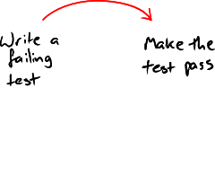
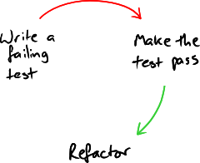
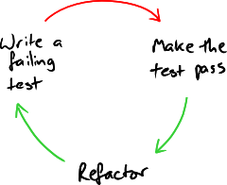
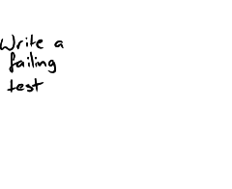
Test First
Vorgehensweise bei Test First:
  Funktionalität planen (im Kopf)
  Test schreiben
  Funktionalität programmieren
  Refactoring

Slide 47
Test First
Test First und Test Driven Development stellen Tests über Produktivcode
Produktivcode wird nur geschrieben, um einen Test zu erfüllen
  Minimale Implementierung ausreichend
Tests weisen den Weg
Nach jedem Schritt kann die Implementierung verbessert werden

Slide 48
Test First
Vorteile | Nachteile
Tests sind nicht optional | Erfordert Einarbeitung
Vollständige Testabdeckung | Höherer Aufwand
Weniger Fehler | Funktioniert nicht immer
Automatische Spezifikation | Tests sind nicht optional
Kleine Komponenten
Stabile Implementierung

Slide 49
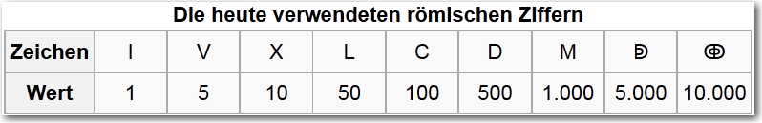
Test First Praxisbeispiel
Zahl in römischen Ziffern ausdrücken
Die Römer kannten keine Null
Es gibt eine seltsame Schreibweise:
4 = IV
9 = IX

Slide 50
Praxisbeispiel Schritt 1a
public class RomanNumeralTest {
@Test
public void convertsOne() {
assertThat(RomanNumeral.of(1), is("I"));
}
}

Slide 51
Praxisbeispiel Schritt 1b (+1c)
public class RomanNumeralTest {
@Test
public void convertsOne() {
assertThat(RomanNumeral.of(1), is("I"));
}
}
public class RomanNumeral {
public static String of(int number) {
return "I";
}
}

Slide 52
Praxisbeispiel Schritt 2a
public class RomanNumeralTest {
@Test
public void convertsOne() {
assertThat(RomanNumeral.of(1), is("I"));
}
@Test
public void convertsTwo() {
assertThat(RomanNumeral.of(2), is("II"));
}
}
public class RomanNumeral {
public static String of(int number) {
return "I";
}
}

Slide 53
Praxisbeispiel Schritt 2b (+2c)
public class RomanNumeralTest {
@Test
public void convertsOne() {
assertThat(RomanNumeral.of(1), is("I"));
}
@Test
public void convertsTwo() {
assertThat(RomanNumeral.of(2), is("II"));
}
}
public class RomanNumeral {
public static String of(int number) {
if (2 == number) {
return "II";
}
return "I";
}
}

Slide 54
Praxisbeispiel Schritt 3a
public class RomanNumeralTest {
@Test
public void convertsOne() {
assertThat(RomanNumeral.of(1), is("I"));
}
@Test
public void convertsTwo() {
assertThat(RomanNumeral.of(2), is("II"));
}
@Test
public void convertsThree() {
assertThat(RomanNumeral.of(3), is("III"));
}
}
public class RomanNumeral {
public static String of(int number) {
if (2 == number) {
return "II";
}
return "I";
}
}

Slide 55

Praxisbeispiel Schritt 3b
public class RomanNumeralTest {
@Test
public void convertsOne() {
assertThat(RomanNumeral.of(1), is("I"));
}
@Test
public void convertsTwo() {
assertThat(RomanNumeral.of(2), is("II"));
}
@Test
public void convertsThree() {
assertThat(RomanNumeral.of(3), is("III"));
}
}
public class RomanNumeral {
public static String of(int number) {
if (3 == number) {
return "III";
}
if (2 == number) {
return "II";
}
return "I";
}
}
Duplication!

Slide 56
Praxisbeispiel Schritt 3c
public class RomanNumeralTest {
@Test
public void convertsOne() {
assertThat(RomanNumeral.of(1), is("I"));
}
@Test
public void convertsTwo() {
assertThat(RomanNumeral.of(2), is("II"));
}
@Test
public void convertsThree() {
assertThat(RomanNumeral.of(3), is("III"));
}
}
public class RomanNumeral {
public static String of(int number) {
StringBuilder result = new StringBuilder();
for (int i = 0; i < number; i++) {
result.append("I");
}
return result.toString();
}
}

Slide 57
Praxisbeispiel Schritt 4a
public class RomanNumeralTest {
@Test
public void convertsOne() {
assertThat(RomanNumeral.of(1), is("I"));
}
@Test
public void convertsTwo() {
assertThat(RomanNumeral.of(2), is("II"));
}
@Test
public void convertsThree() {
assertThat(RomanNumeral.of(3), is("III"));
}
@Test
public void convertsFour() {
assertThat(RomanNumeral.of(4), is("IV"));
}
}
public class RomanNumeral {
public static String of(int number) {
StringBuilder result = new StringBuilder();
for (int i = 0; i < number; i++) {
result.append("I");
}
return result.toString();
}
}

Slide 58
Abschluss Praxisbeispiel
Fortsetzen als Fingerübung („Kata“)
Siehe auch
http://securesoftwaredev.com/2011/12/05/practicing-tdd-using-the-roman-numerals-kata/
Viele Screencasts im Netz
Entscheidungshilfe für Implementierung:
http://cleancoder.posterous.com/the-transformation-priority-premise
Achtung! TF/TDD ist anfangs sehr ungewohnt und schwierig

Slide 59
Härtefälle für (Unit) Tests
Abtesten der visuellen Eigenschaften von Widgets oder Webseiten
Asynchrone Ereignisfolgen
  Threading-Verhalten
Komplexe Berechnungen
  Test-Triangulation erforderlich
Zufalls- und datumsabhängige Funktionalität

Slide 60
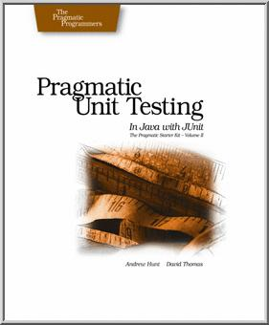
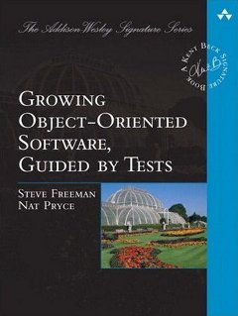

Literatur zu Unit Tests
Pragmatic Unit Testing
Andrew Hunt, Dave Thomas
Leicht verständliches und kompaktes Einsteiger-Buch. Für Java/JUnit und C#/NUnit erhältlich.
Growing Object-Oriented Software, Guided by Tests
Steve Freeman, Nat Pryce
Klare Leseempfehlung. Ein gutes Buch über moderne Softwareentwicklung, mit Beispielprojekt in TDD-Manier
xUnit Test Patterns
Gerard Meszaros
Erklärt die Motivation, Struktur und Implementierung von Tests. Gibt klare Schemata für gute Tests.

Slide 61


Literatur zu Unit Tests
Test Driven Development, by Example
Kent Beck
Unaufgeregte, sehr gründliche Einführung in Test Driven Development
JUnit Recipes
J. B. Rainsberger
Für jedes Test-Problem ist hier die Lösung enthalten. Nachschlagewerk, leicht veraltet

